Slide 1
EL SISTEMA EDUCATIVO JAPONES.
Cuadros del Tema 1 - Subtema 2
Jessica Lorena Rodríguez Moreno.
3º C.
N. L. 18.

Slide 2
YOCHIEN | HOIKUEN.
Administrados por el Ministro de Educación. Cerrados varios días laborales, así como domingo y días festivos. Jardín de Niños. Niños de 3 a 6 años. Basado en la teoría de Froebel. Mandan camiones para buscar alumnos. Privado o publico, recibe ayuda del gobierno para construcción y compra de equipo y un subsidio por estudiante. Cobran colegiatura fija a los padres de familia. | Administrados por el Ministro de Bienestar. No cierran. Guarderías. Niños de 6meses a 6años de edad. Sus gastos los cubre el gobierno. No pelean por alumnos. Reciben reembolsos por estudiantes, 80% de sus gastos los cubre el Gob. Federal., 10% el Gob. Local y 10% colegiaturas.

Slide 3
Normas nacionales para la educación preescolar..

Slide 4
1. Fomentar las hábitos básicos para la vida cotidiana y las actitudes necesarias para llevar una vida sana, segura y feliz y para sentar los fundamentos de mentes y cuerpos íntegros.
Dentro de la escuela marcarles reglas, para un ambiente de trabajo armonico los cuales permitirán adquirir hábitos (higiene, sociales, personales…) los que a su vez permitirán al niño estar bien en todo aspecto.

Slide 5
2. Fomentar el afecto y la confianza hacia los demás y cultivar actitudes de autonomía y de cooperación y para despertar la moralidad.
Educar al ser humano en su ser íntegro, es decir, en el bien común, en el respeto, en el sentido de superación y solidaridad para que haya seres humanos éticos...

Slide 6
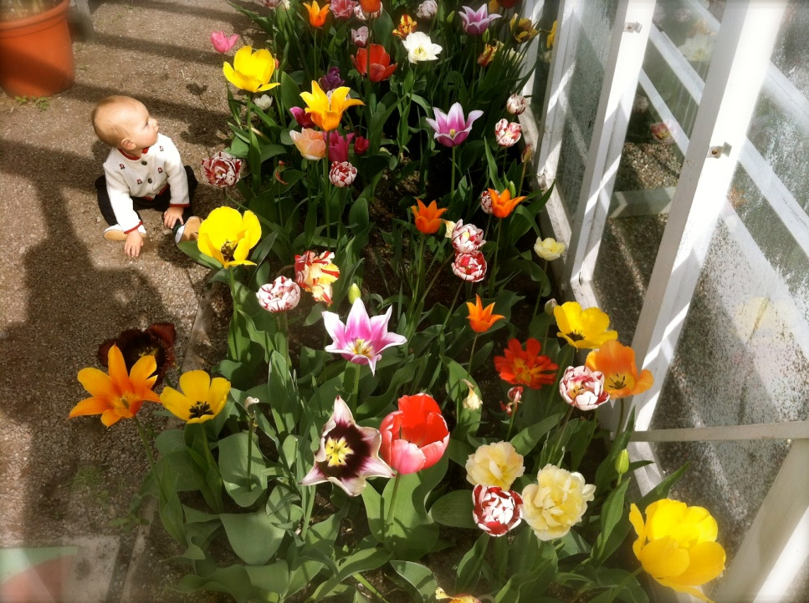
3. Fomentar el interés y preocupación por la naturaleza y el entorno y cultivar la riqueza de sentimientos y la capacidad de pensar en estas cosas.
Hacer que respeten y valoren el medio ambiente que los rodea, ya que gracias a ellos se tiene oxigeno y les brinda muchas oportunidades para vivir.

Slide 7
4. Fomentar, en la vida diaria, el interés y la preocupación por el lenguaje y cultivar el gozo por hablar y escuchar y el sentido del lenguaje.
El buen uso de las palabras y sus modos, son esenciales para que llegue a ser una persona de bien, por lo que enseñárselo desde chico traerá grandes resultados.

Slide 8
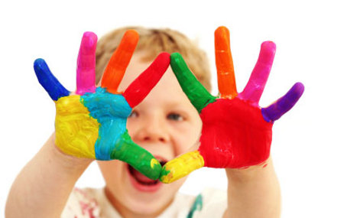
5. Fomentar una riqueza de emociones a través de diversas experiencias y fomentar la creatividad.
El forjar la parte emocional del ser humano trae como consecuencia el control y dominio, de cierta forma, de sus acciones. Y, así, forjar el espíritu creativo que posee para reflejarlo como lo es en el arte (pintura, escultura, etc.), la expresión de las emociones y sentimientos...

